Slide 1
КОКСАРТРОЗ
КРАСГМУ
им. Проф. В.Ф.Войно-Ясенецкого
Ординатор: 1 года обучения
Специальности:
Травматологии и ортопедии
Выборнов Владислав Игоревич

Slide 2
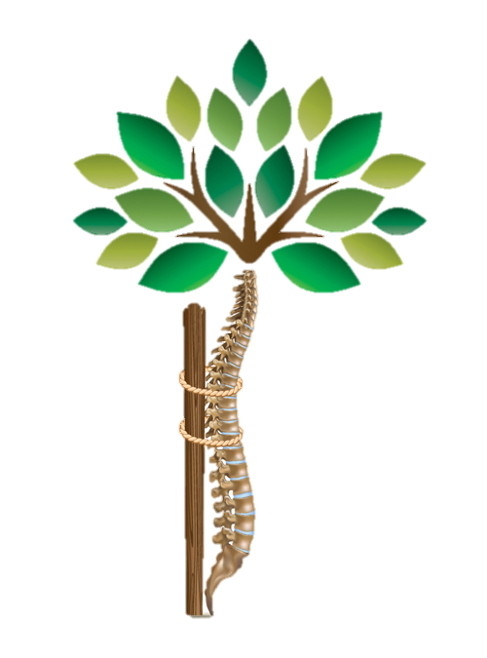
СОДЕРЖАНИЕ
Этиология и патогенез заболевания;
Клиническая картина КА;
Методы диагностики КА;
Степени КА;
Лечение КА

Slide 3
ЭТИОЛОГИЯ И ПАТОГЕНЕЗ ЗАБОЛЕВАНИЯ
Коксартроз – гетерогенная группа заболеваний различной этиологии со сходными биологическими, морфологическими, клиническими проявлениями и исходом, в основе которых лежит поражение всех компонентов сустава: хряща, субхондральной кости, синовиальной оболочки, связок, капсулы, а также периартикулярных мышц. Пусковым механизмом развития КА, как правило, являются изменения параметров и морфологии гиалинового суставного хряща.

Slide 4
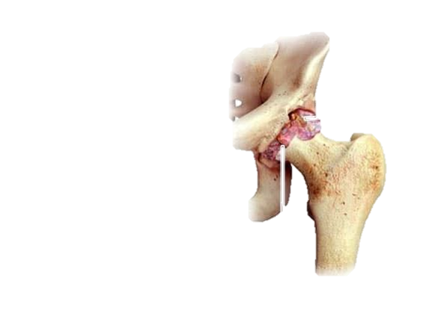
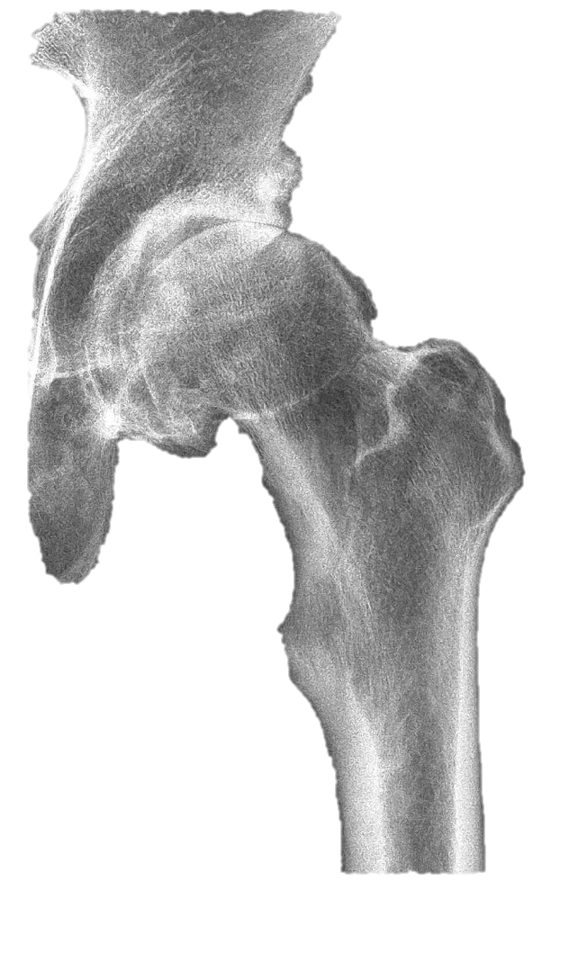
КОКСАРТРОЗ ТБС

Slide 5
ПРИЧИНЫ ПЕРВИЧНОГО КА
Метаболические расстройства;
Неблагоприятных условий окружающей среды и труда;
Сопутствующие заболевания
Наличие избыточного веса;
Генетическая или наследственная предрасположенность;
Возраст;
Аномалии развития сосудов;

Slide 6
Для КА характерно хроническое прогрессирующее течение, которое приводит к утрате трудоспособности и инвалидизации пациентов, изменению всего их жизненного уклада, что делает проблему лечения этой патологии не только медицинской, но и социальной.

Slide 7
ПРИЧИНЫ вторичного КА
феморо-ацетабулярного импиджмента (ФАИ);
переломов вертлужной впадины
(посттравматический коксартроз);
На фоне врожденных дефектов развития ТБС после консервативного и оперативного лечения (диспластический коксартроз)

Slide 8
Клиническая картина КА
Боль, усиливающаяся при движениях или нагрузке на сустав, особенно – к концу дня, при охлаждении и в сырую погоду;
Жалобы на хромоту, необходимость в дополнительной опоре на трость при ходьбе;
Затруднения при подъеме или спуске по лестнице, а также при подъеме со стула или кресла.
Ограничение амплитуды движений в ТБС (контрактура);

Slide 9
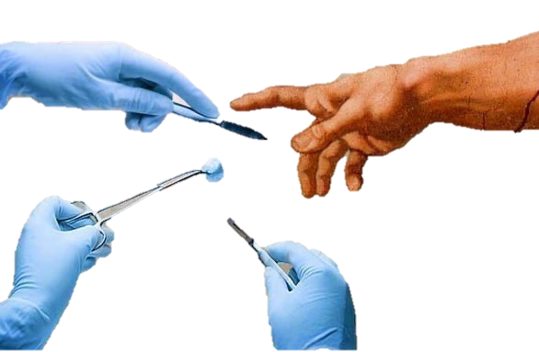
СТЕПЕНИ КА
Патология имеет многоступенчатый характер. Для каждой степени характерны свои клинические симптомы. Постепенно уменьшается суставная щель, образуются костные наросты.

Slide 10
Первая степень ка
Незначительное сужение суставной щели, начальная стадия воспалительного процесса. Симптомы:
отсутствие болевого синдрома;
щелчки, хруст, треск при движениях.

Slide 11
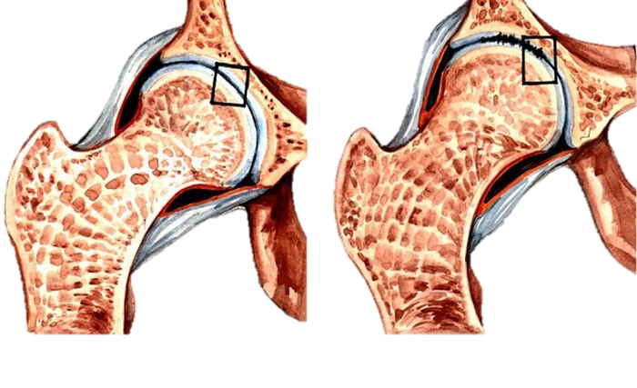
КОКСАРТРОЗ ТБС
НОРМА I СТЕПЕНЬ КА

Slide 12
ВТОРАЯ степень ка
Происходят морфологические изменения:
Сужение суставной полости наполовину;
Ограничивается подвижность
Дефекты и смещение суставной части бедренной кости;
Костные наросты, распространяющиеся за пределы хрящевой губы;
Жалобы на хронические тупые боли, при активных движениях боли становятся острыми;

Slide 13
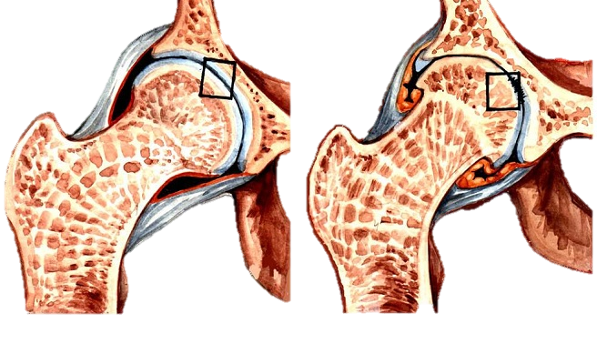
КОКСАРТРОЗ ТБС
НОРМА II СТЕПЕНЬ КА

Slide 14
третья степень ка
Суставная щель исчезает из-за сращения тканей. Обширное костное разрастание и расширение головки тазобедренной кости. Симптомы:
Сохранение боли в любое время суток, провоцирующих бессонницу;
Распространение болевого синдрома от тазобедренного сустава на голень;
Ограничены движения, при ходьбе требуется костыль, трость.

Slide 15
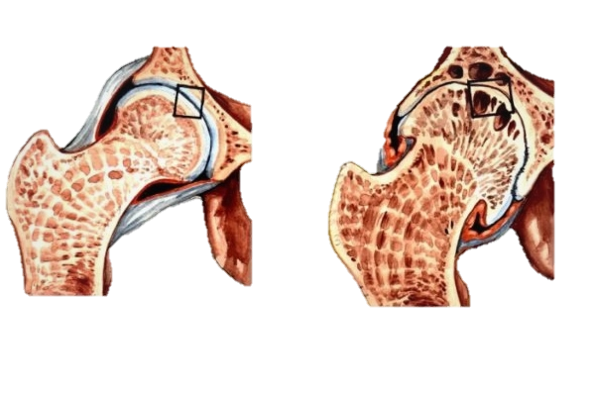
КОКСАРТРОЗ ТБС
НОРМА III СЕПЕНЬ КА

Slide 16
МЕТОДЫ ДИАГНОСТИКИ КА
Диагностикой и лечением патологии занимается ортопед, ревматолог, хирург. Проводят комплекс лабораторно-инструментальных методов, чтобы с точностью определить диагноз.

Slide 17
Рентгенография
Благодаря исследованию устанавливают стадию развития патологического процесса. На снимках видны изменения:
Разрушение тазобедренного сустава;
Деформация суставной поверхности костей;
Остеофиты
Сужение суставной щели;

Slide 18
Компьютерная томография
Определяют разные проекции суставной полости и окружающих тканей. Выявляют изменения:
Степень утолщения костной структуры;
Состояние связочного аппарата, сухожилий;
Повреждение нервов, мышц, кровеносных сосудов при обширных воспалительных процессах и деструкции костей.
Поражение гиалинового хряща;

Slide 19
Магнитно-резонансная томография
Послойно сканируется зона поражения. Позволит определить состояние сустава, связочного аппарата, мышц, нервов, сосудов, костей. Это наиболее информативный метод. Выявляют нарушения:
Затрудненность кровоснабжения тканей при помощи МРТ с добавлением контрастного вещества;
Степень повреждения костей, связок;
Прорастание фиброзной ткани.

Slide 20
Лечение ка
Немедикаментозная терапия;
Медикаментозная терапия;
Эндопротезирование тбс
Органосохраняющие операции;
Инъекционная терапия;

Slide 21
Немедикаментозная терапия
Всем пациентам рекомендована модификация спортивных/физических нагрузок и разгрузка пораженного ТБС: избегание воздействия динамических и статических факторов (бег, длительная ходьба, прыжки, подъем тяжестей, пребывание в однообразной рабочей позе и т.п.); ношение обуви с хорошо амортизирующей подошвой; дополнительная опора на трость или костыль в руке, противоположной пораженному суставу.
Большинству пациентов рекомендована регулярная лечебная физкультура при заболеваниях и травмах суставов, терренное лечение (лечение ходьбой), аппаратные стато-кинетические нагрузки.

Slide 22
Медикаментозная терапия
Этиотропная фармакотерапия КА до настоящего времени не разработана, поэтому медикаментозное лечение имеет симптоматическую направленность. - На начальных стадиях заболевания и при множественном поражении суставов рекомендовано назначение хондроитина сульфат, глюкозамин, их комбинации, а также прочие нестероидные противовоспалительные и противревматические препараты.

Slide 23
Инъекционная терапия
Рекомендуется внутрисуставное введение протеза синовиальной жидкости гиалуроновой кислоты для уменьшения боли и улучшении функции сустава при наличии инициативы со стороны пациента. Эффективность внутрисуставного введения гиалуроновой кислоты в отношении уменьшения боли, улучшения функции сустава. Лечение хорошо переносится, очень редко возникают боли по типу псевдоподагрической атаки.
Положительный клинический эффект различной степени При отсутствии эффекта от НПВП для снятия острого болевого синдрома и купирования синовита, не поддающегося другим видам консервативного лечения, рекомендуется внутрисуставное введение глюкокортикоидов не чаще 1 раза в 3 месяца.

Slide 24
Органосохраняющие операции
На ранних стадиях КА в большинстве случаев позволяет отсрочить, а иногда и вообще предотвратить развитие у пациентов тяжелых поздних стадий заболевания, требующих эндопротезирования ТБС.
Артроскопическое лечение рекомендовано выполнять при начальных стадиях первичного или вторичного КА и наличии феромо-ацетабулярного импиджмента и/или повреждения мягкотканых структур области сустава при неэффективности консервативной терапии.
Корригирующие остеотомии таза и проксимального отдела бедренной кости рекомендовано выполнять на ранних стадиях вторичного КА. Корригирующая остеотомия при развившемся диспластическом коксартрозе ведет к уменьшению болей и восстановлению удовлетворительной (приемлемой) функции на многие годы. Целью остеотомий при дисплазии тазобедренного сустава является восстановление нормальной биомеханики путем репозиционирования суставных поверхностей.

Slide 25
ЭНДОПРОТЕЗИРОВАНИЕ ТБС
Хирургическое лечение в объеме тотального эндопротезирования ТБС рекомендовано пациентам с первичным или вторичным КА III стадии, а также, в редких случаях, при неэффективности других вариантов лечения на более ранних стадиях заболевания. Операция эндопротезирования ТБС позволяет быстро купировать болевой синдром, восстановить биомеханику пораженного сустава и в короткие сроки осуществить бытовую и профессиональную реабилитацию пациента. Для долгосрочного успешного функционирования эндопротезов необходим адекватный выбор имплантата (по дизайну, типу фиксации: цементный, бесцементный; узду трения: керамика-керамика, керамикаполиэтилен, металл-полиэтилен) основываться на учете особенностей пациента: активности, состояния здоровья, качества костной ткани, индивидуальных анатомических изменениях, характере патологического процесса.

Slide 26
СПАСИБО ЗА ВНИМАНИЕ!

